Slide 1
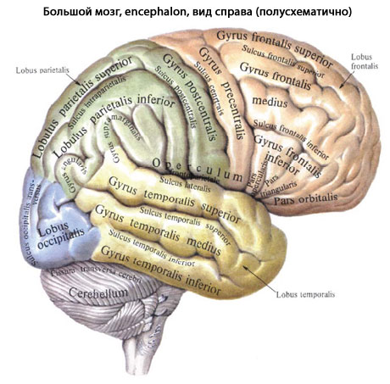
Синдромы поражения височной доли

Slide 2
синдром области поля Вернике (поле 22, по Бродману)
синдром извилин Гешля (поля 41 и 42, по Бродману)
синдром области височно-теменного стыка (поле 37, по Бродману)
синдром медиобазальных отделов (поля 20, 21 и 35, по Бродману)
синдром глубоких структур
синдром диффузного поражения височной доли

Slide 3
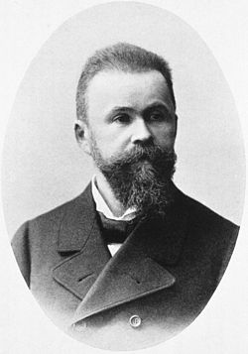
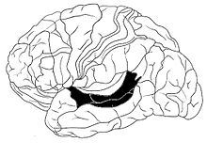
Синдром области поля Вернике
СЕНСОРНАЯ АФАЗИЯ,СЛОВЕСНАЯ АГНОЗИЯ(утрата способности понимать речь):
Корковая ( +парафазия ,логорея-словесная диарея,неологизмы-словесный салат, жаргон-афазия)
Субкортикальная (экспрессивная речь сохранена, невозможность понимания речи, повторения слов и письма под диктовку)
Транскортикальная (нарушение понимания устной речи при сохранности возможности повторения, списывания и письма под диктовку.

Slide 4
Примеры:
-Как ваше самочувствие?
-Пуще быть марнин
-Как ваше имя?
-Задаваться с их данифер
Ручка-дадатин,лампа-лущилка

Slide 5
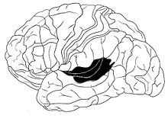
Синдром Извилин Гешля
Ирритативный вариант: слуховые галлюцинации в виде неоформленных (шум, "гудение проводов") или оформленных (речь, пение, музыкальные мелодии) типов. Вариант выпадения:
нет существенного снижения слуха
слуховая агнозия − отсутствие узнавания, идентификации звуков при наличии их ощущения: пациент слышит звуки, но не может их узнать

Slide 6
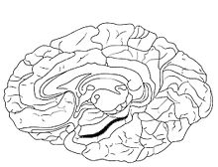
Синдром области височно-Теменного стыка
Вариант выпадения:
амнестическая (номинативная) афазия − нарушение способности называть предметы при сохранении возможности их охарактеризовать (при подсказывании начального слога или буквы, пациент вспоминает нужное слово)
алексия − расстройство чтения, обусловленное нарушением понимания письменного текста.

Slide 7
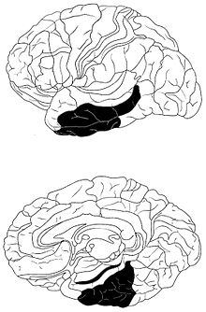
Синдром медиобазальных отделов височной доли
Вариант раздражения:
• вкусовые и обонятельные галлюцинации − имеют неприятный, характер (запах тухлого, вкус горелого, прогорклого или оттенок металлического, вяжущего привкуса
• эмоциональная лабильность и депрессия
Вариант выпадения:
• обонятельная агнозия − утрата способности идентифицировать запахи при, сохранении способности их ощущать
• вкусовая агнозия − утрата способности идентифицировать вкусовые ощущения, при сохранении способности их ощущать

Slide 8
Синдром глубоких структур височной доли
Вариант раздражения:
Припадки с аурой в виде слуховых галлюцинаций

Slide 9
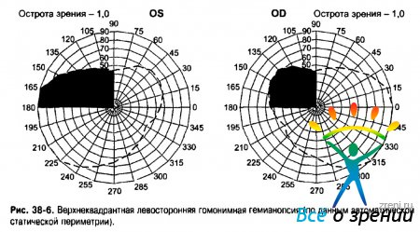
Вариант выпадения − два компонента:
Первый компонент − из-за частичного разрушения пучка Грасиоле(петли Мейра), идущего в стенке нижнего рога бокового желудочка, квадрантная (чаще − верхняя) гомонимная гемианопсия(pie in sky), переходящая затем в полную гомонимную гемианопсию на противоположной очагу стороне.
Второй компонент − триада Шваба (из-за разрушения височно-мостового пути, идущего в белом веществе височной доли:
спонтанное промахивание, при пробе показания на стороне, противоположной очагу
падение назад и в сторону, в положении стоя и при ходьбе, иногда − в положении сидя
наличие ригидности и мелкого паркинсоновского тремора на стороне, противоположной очагу

Slide 10
Синдром диффузного поражения височной доли
Ирритативный вариант:
• особые состояния сознания − дереализация, "уже виденное" (deja vue), "никогда не виденное", "никогда не слышанное", "никогда не пережитое" в отношении хорошо известных, зна-комых явлений (jamais vue)
• сноподобные состояния (dreameamy states) − частичное нарушение сознания с сохранением в памяти переживаний, наблюдающихся в период изменённого сознания
• пароксизмальные висцеральные расстройства и ауры (кардиальная, гастральная, психическая и т.д.)
• депрессии (снижение психомоторной активности)

Slide 11
Вариант выпадения:
• резкое снижение памяти (патологическая забывчивость; доминирует снижение памяти на события текущего, но при относительной сохранности памяти на события далёкого прошлого.
Синдром Клювера-Бьюси:
ослабление эмоциональных реакций
гиперсексуальность
навязчивым стремлением прикоснуться к любому попавшемуся предмету или поместить его в рот (гиперорализм)
нарушением пищевых привычек
прожорливостью и нарушением способности распознавать окружающие предметы (зрительная агнозия)

Slide 12


